Slide 1
Тема «Народные промыслы»
Игра «Четвертый лишний»
Цель: учить объединять предметы во множество по определенному свойству.
Выполнил : Сычёва Н.Н.

Slide 2
Правила игры:
Внимательно прочитайте вопрос.
Выберите правильный ответ.
В случае правильного ответа играющий увидит увеличенное выбранное изображение.
В случае ошибки играющий увидит смайлик в слезах, от которого нужно вновь вернуться к текущему заданию, щелкнув треугольник с номером вопроса.
Продолжите игру и будьте внимательны!
Желаю удачи!!!

Slide 3
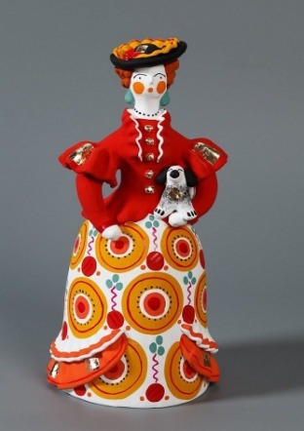
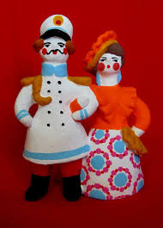
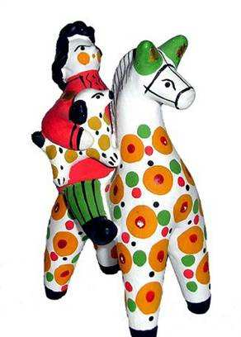
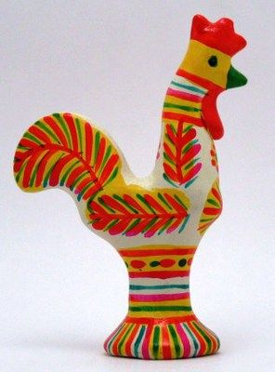
1. Какой фрагмент не относится к дымковской росписи?

Slide 4
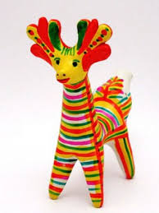
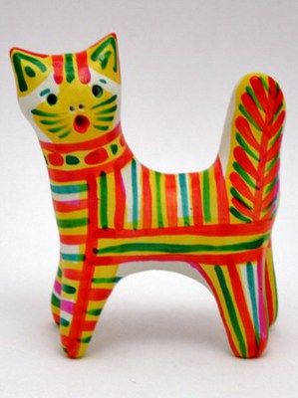
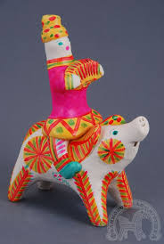
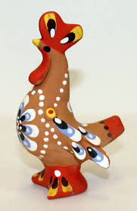
2. Какой фрагмент не относится к филимоновской росписи?

Slide 5
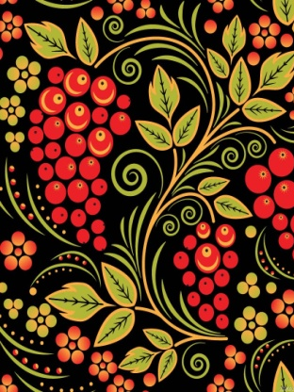
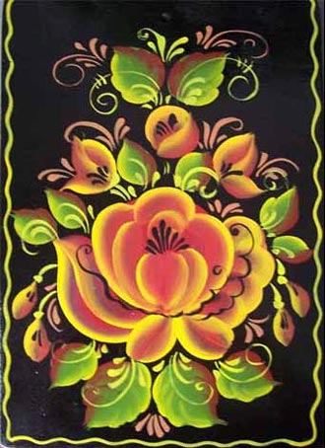
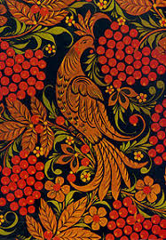
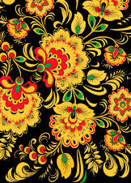
3. Какой фрагмент не относится к хохломской росписи?

Slide 6
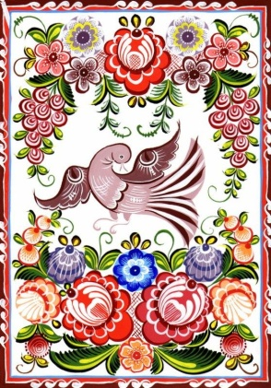
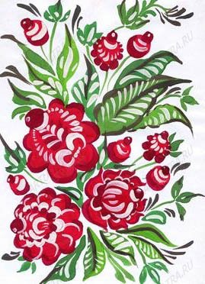
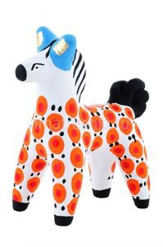
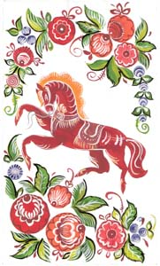
4. Какой фрагмент не относится к городецкой росписи?

Slide 7
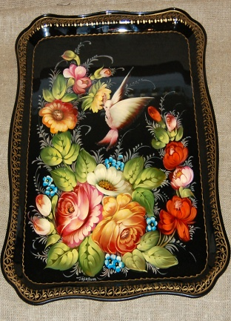
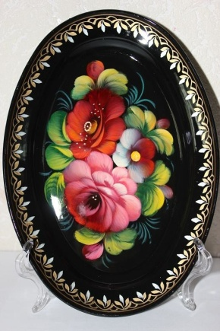
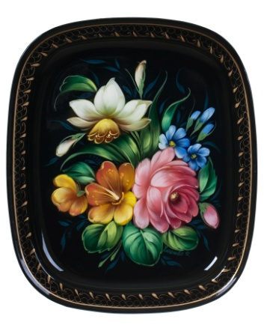
5. Какой фрагмент не относится к жостовской росписи?

Slide 8




6. Какой фрагмент не относится к гжельской росписи?

Slide 9

1
2
3
4
5
6

Slide 16



